Slide 1

Análisis Predictivo de Aprobación de Préstamos Hipotecarios en Washington
“Modelos de Machine Learning y Aplicaciones de Negocio”
Manuel Marín
Francisco Jara
Paula Durá

Slide 2
Resumen Ejecutivo
Como consultora financiera, nuestro objetivo principal es ayudar a la entidad prestamista en el proceso de selección de préstamos hipotecarios, buscando siempre la disminución de los riesgos y el aumento de la rentabilidad, de manera que se cumpla la normativa impuesta a la empresa y se estudien nuevas tendencias y necesidades de mercado.
Para ello, se han analizado a través de Python las hipotecas solicitadas en el estado de Washington (EE.UU) a lo largo del año 2016 y se han llegado a las siguientes conclusiones:
Se implementaron y compararon tres modelos de machine learning: Random Forest, XGBoost y LightBoost. Los datos fueron limpiados, codificados y divididos en conjuntos de entrenamiento (70%), validación (20%) y prueba (10%) para garantizar resultados robustos. El modelo XGBoost destacó con una precisión del 98.9% en el conjunto de prueba, superando a Random Forest (94.6%) y LightBoost (94.5%).
El análisis de interpretabilidad mostró que variables como el tipo de comprador, el monto del préstamo, el ingreso del solicitante y la tasa de interés añadida tienen mucha influencia en la predicción de la aprobación del préstamo
Estos resultados permiten automatizar y acelerar la evaluación crediticia, reducir costos operativos y diseñar estrategias comerciales dirigidas a segmentos con alta probabilidad de aprobación. Así, se elaboran perfiles ideales y críticos de los solicitantes con el fin de poder agilizar el proceso de solicitud. Además, gracias al modelo obtenido se pueden mejorar las ofertas de la entidad para poder abarcar todo el mercado: desde los préstamos con mayor riesgo hasta aquellos que apenas lo suponen, pensando siempre en la obtención del mayor beneficio para la entidad.

Slide 3

Índice
Introducción
Metodología y modelado
Comparativa y selección del modelo
Interpretación del modelo seleccionado
Creación de perfiles
Segmentación de clientes y ofertas
personalizadas
Conclusiones y Next Steps

Slide 4

Introducción
El mercado hipotecario actual enfrenta desafíos crecientes derivados de la volatilidad económica y la creciente demanda de transparencia en la evaluación crediticia, por lo que las instituciones financieras requieren herramientas que permitan analizar grandes volúmenes de datos para tomar decisiones más informadas y rápidas.
El trabajo se centra en el análisis de más de 466,000 solicitudes de préstamos hipotecarios en Washington durante 2016, con el fin de poder automatizar procesos consiguiendo el máximo de créditos concedidos y asumiendo el menor riesgo posibles.
El los anteriores proyectos llegamos a elaborar un modelo que conseguía predecir la aprobación de los préstamos con un 66% de precisión. Nuestro objetivo ahora es mejorar dicho valor mediante procesos más complejos y obtener mejoras para la entidad gracias a ese modelo.

Slide 5

Metodología
y modelado
Lectura y limpieza de datos.
División del dataset en entrenamiento (70%), validación (20%) y prueba (10%).
Entrenamiento con los modelos Random Forest, XGBoost y LightGBM.
Selección del mejor modelo comparando la precisión el conjunto de prueba.

Slide 6
COMPARATIVA Y SELECCIÓN DE MODELOS
Random Forest Robustez frente al ruido y facilidad de interpretación.
XGBoost Alta precisión, entrenamiento rápido con early stopping y buen manejo del desbalance de clases.
LightGBM Velocidad en datasets grandes y bajo consumo de memoria.
XGBoost es el modelo con mayor precisión, además de tener un entrenamiento rápido gracias a early stopping y un buen manejo del desbalance de clases.
Random Forest es un modelo robusto frente al ruido y fácil de interpretar, pero es menos preciso que el XGBoost.
LightGBM es el más rápido y con menor coste computacional pero sigue teniendo una menor precisión que el XGBoost
MODELO | Random Forest | XGBoost | LightGBM
TRAIN | 0.9547 | 0.9898 | 0.9476
VALIDACIÓN | 0.9466 | 0.9897 | 0.9471
TEST | 0.9466 | 0.9890 | 0.9459
XGBoost

Slide 7
MODELO SELECCIONADO
XGBoost
 | TRAIN | VALIDACIÓN | TEST
PRECISIÓN | 0.9898 | 0.9897 | 0.9890
Parámetros principales:
-max_depth=3 -learning_rate=0.01 -reg_lambda=1.1 -early_stopping_rounds=10 -eval_metric='logloss’
Modelo con mayor precisión: El modelo de XGBoost proporciona una precisión del 98.9%, lo que significa que de cada 100 solicitudes que se predicen como aprobadas, 99 están aprobadas correctamente.

Slide 8

INTERPRETACIÓN DEL MODELO
Características más influyentes:
No comprado en el mercado secundario | Monto del préstamo | Ingresos del solicitante | Tasa de interés añadida
El hecho de que el préstamo se compre en el mercado secundario afecta de forma positiva en la aceptación del préstamo. | Pedir un préstamo más alto genera una mayor aceptación. | Un ingreso bajo es una razón por la cual el banco tiende a rechazar los préstamos. | Una tasa de interés más alta es beneficiosa para el banco por lo que este tipo de préstamos serán más aceptados .
Otras variables a tener en cuenta: Gravamen, propósito y agencia reguladora.

Slide 9
CREACIÓN DE PERFILES: IDEAL VS CRÍTICO
PERFIL IDEAL
PERFIL CRÍTICO
Ingreso anual: 198.000$
Préstamo pedido: 144.000$
Ratio Deuda-Ingreso: 1.23
Tipo comprador: Fannie Mae
Tipo propiedad: Residencias de 1 a 4 familias
Zona metropolitana: Seattle
Propósito: Compra de vivienda
Tipo de préstamo: Préstamos garantizados por el estado
Ingreso anual: 43.000$
Préstamo pedido: 492.000$
Ratio Deuda-Ingreso: 4.91
Tipo comprador: No comprado
Tipo propiedad: Vivienda prefabricada
Zona metropolitana: Yakima
Propósito: Reforma
Gravamen: No tiene
Raza: Indio
Tipo de préstamo: Préstamo convencional

Slide 10
SEGMENTACIÓN DE CLIENTES Y OFERTAS PERSONALIZADAS
SEGMENTO | OFERTA | ¿A QUIÉN VA DIRIGIDO? | EJEMPLO
BAJO RIESGO | Préstamo Premium | Ideal para quienes ganan bien y tienen pocas deudas | Por tu excelente perfil te ofrecemos la tasa más baja del mercado y sin costos extras
RIESGO MODERADO | Préstamo seguro | Perfecto si tienes deudas pero alguien puede respaldarte | Si pierdes tu trabajo, no pagas por 6 meses y además puedes elegir a alguien que te respalde
ALTO RIESGO | Oportunidad de mejora | Para quienes quieren una segunda oportunidad y están dispuestos a mejorar | Si demuestras ser puntual, tu tasa baja automáticamente
RIESGO MUY CRÍTICO | Reconstrucción Crediticia | Ayuda a salir de apuros y construir un historial positivo | Préstamos pequeños para emergencias que mejoran tu historial si cumples

Slide 11

NEXT STEPS
· Creación de productos y ofertas personalizadas.
· Propuestas de campañas de marketing concretas, basadas en las características particulares de cada individuo.
· Incorporar un modelo de ChatBot para automatizar la aprobación o denegación de préstamos y agilizar el servicio a los clientes.
· Análisis del riesgo por condado para una valoración del aumento o disminución de servicios en cada zona

Slide 12
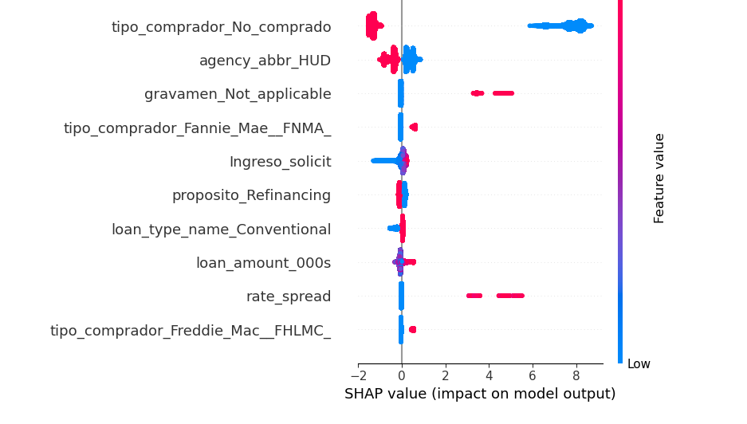
BACKUP

